Slide 1
Graph Theory
ENDAH SEPTA SINTIYA,S.PD,.M.KOM.
Sumber : Rinaldi Munir/Matematika Diskrit

Slide 2
Untuk apa Graf?
“Matematika menjadi hal utama untuk menjawab tantangan di masa depan. Dengan mempelajarinya, manusia akan terus berkembang dan menciptakan teknologi mutakhir”( Prof. Edy Tri Baskoro/ITB).
Dalam era digital, teori Graf bermanfaat untuk menciptakan link yang ada di internet, algoritma, transportasi, kecerdasan buatan, GPS,Gmaps.

Slide 3

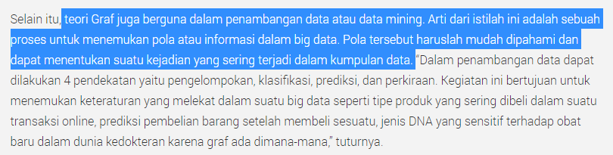
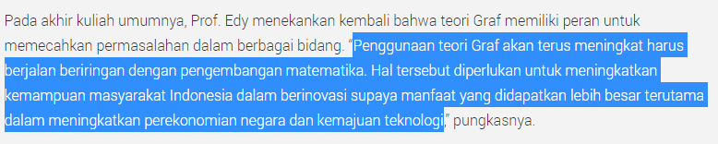
Sumber : https://www.itb.ac.id/news/read/56994/home/peran-dan-aplikasi-teori-graf-dalam-kehidupan-sehari-hari

Slide 4
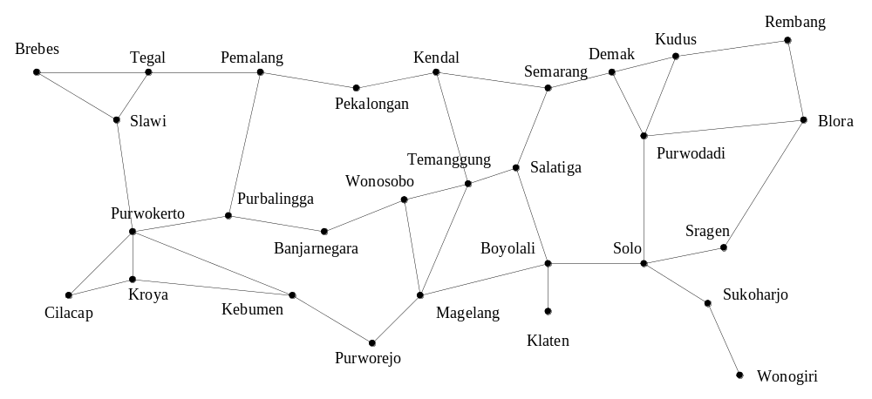
Introduction
Graf/Grafik dimodelkan untuk menghubungkan relasi antara benda
Teori Graf dapat dimodelkan menjadi berbagai tipe dari relasi dan proses dalam sistem informasi.
Graf digunakan untuk merepresentasikan objek-objek diskrit dan hubungan antara objek-objek tersebut dengan simbol titik dan garis.

Slide 5
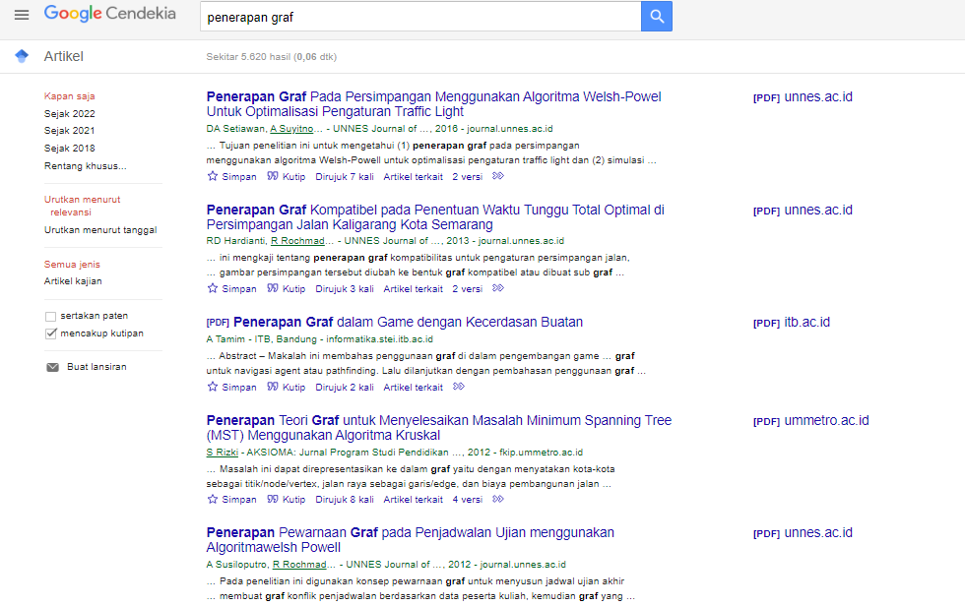

Slide 6
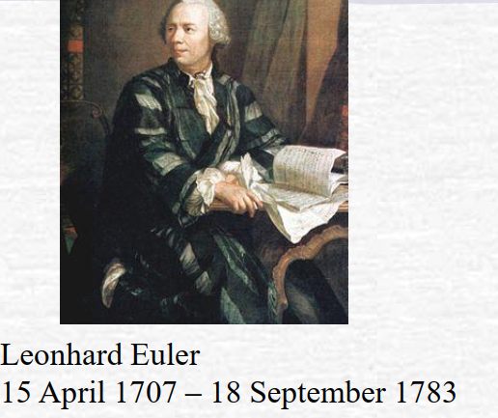
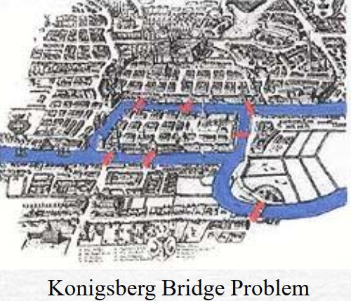
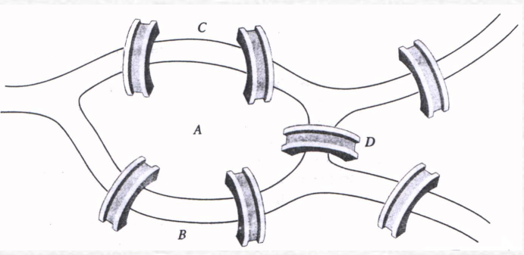
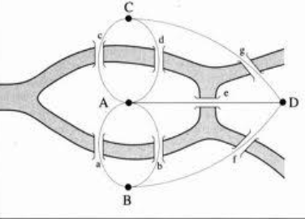
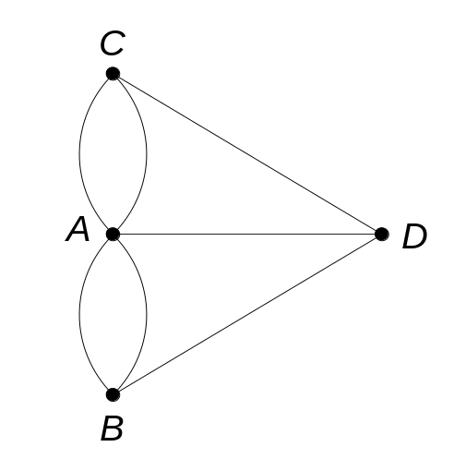
Sejarah Graf
Masalah jembatan Königsberg (tahun 1736)
“Seven Bridge of Konigsberg”.
Graf yang merepresentasikan jembatan Königsberg:
- Simpul (vertex) → menyatakan daratan
- Sisi (edge) → menyatakan jembatan

Slide 7
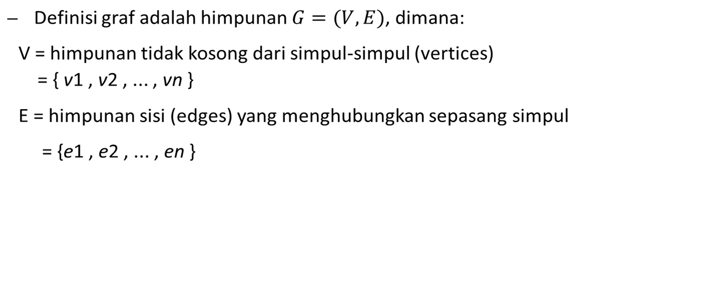
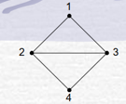
Definisi:
V
E

Slide 8
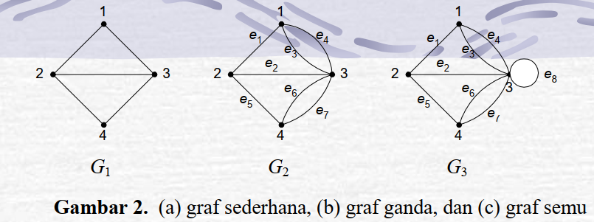
Pada G2,
sisi e3 = (1, 3) dan sisi e4 = (1, 3) dinamakan sisiganda (multiple edges atau paralel edges) karena kedua sisi
ini menghubungi dua buah simpul yang sama, yaitu simpul 1 dan simpul 3
G1 adalah graf dengan
V = { 1, 2, 3, 4 }
E = { (1, 2), (1, 3), (2, 3), (2, 4), (3, 4) }
G2 adalah graf dengan
V = { 1, 2, 3, 4 }
E = { (1, 2), (2, 3), (1, 3), (1, 3), (2, 4), (3, 4), (3, 4) }
= { e1, e2, e3, e4, e5, e6, e7}
G3 adalah graf dengan
V = { 1, 2, 3, 4 }
E = { (1, 2), (2, 3), (1, 3), (1, 3), (2, 4), (3, 4), (3, 4), (3, 3) }
= { e1, e2, e3, e4, e5, e6, e7, e8}
Pada G3, sisi e8 = (3, 3) dinamakan gelang atau kalang (loop)
karena ia berawal dan berakhir pada simpul yang sama.

Slide 9
Jenis Graf
Berdasarkan ada tidaknya gelang atau sisi ganda pada suatu graph, maka graph digolongkan menjadi dua jenis:
Graph sederhana (simple graph).
2. Graph tak-sederhana (unsimple-graph).
1
3
2
4
1
1
e
1
e
4
e
1
e
4
e
3
e
3
e
2
2
e
2
e
2
3
e
3
8
e
6
e
6
e
5
5
e
e
7
7
4
4

Slide 10
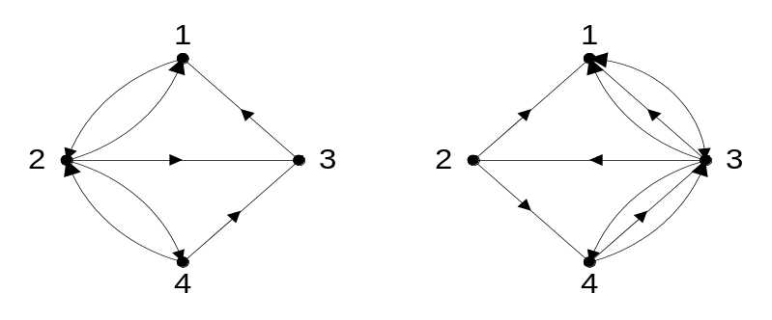
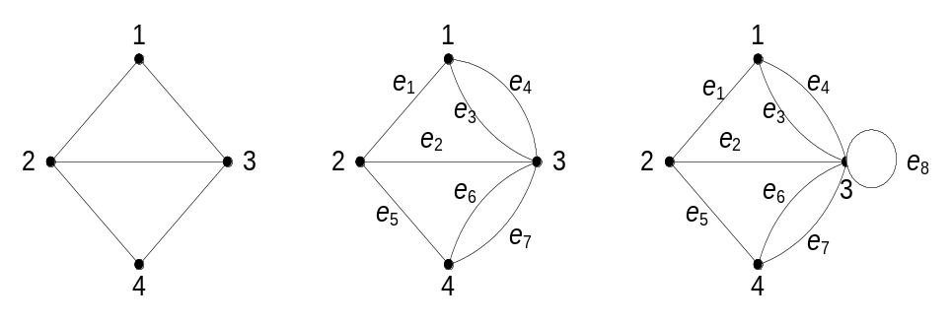
Jenis Graf
Berdasarkan orientasi arah pada sisi, maka secara umum graf dibedakan atas 2 jenis:
1. Graf tak-berarah (undirected graph)
Graf yang sisinya tidak mempunyai orientasi arah disebut graf tak-berarah.
2. Graf berarah (directed graph atau digraph)
Graf yang setiap sisinya diberikan orientasi arah disebut sebagai graf berarah.
(a) graph berarah, (b) graph-ganda berarah

Slide 11
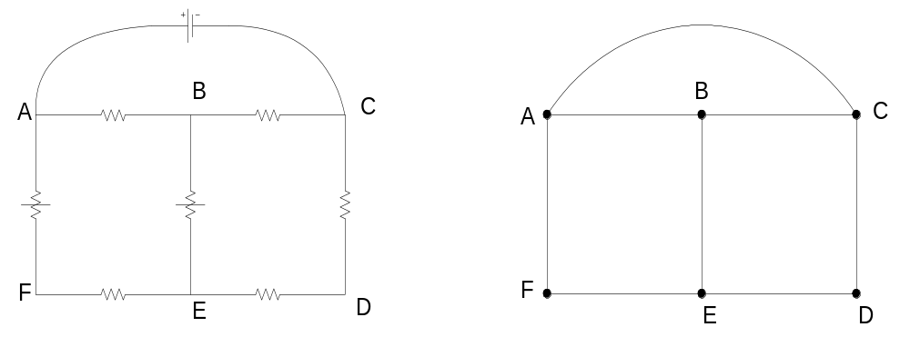
Contoh penerapan Graf
Rangkaian listrik

Slide 12
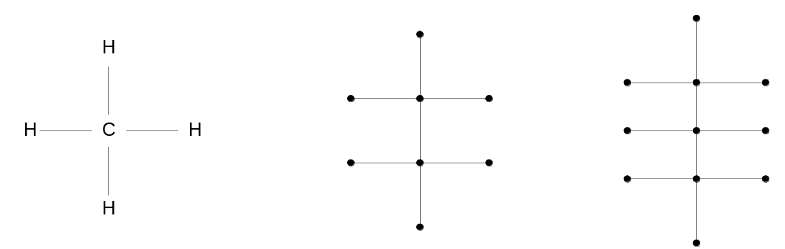
Contoh penerapan Graf
Isomer senyawa kimia karbon
metana (CH4) etana (C2H6) propana (C3H8)

Slide 13
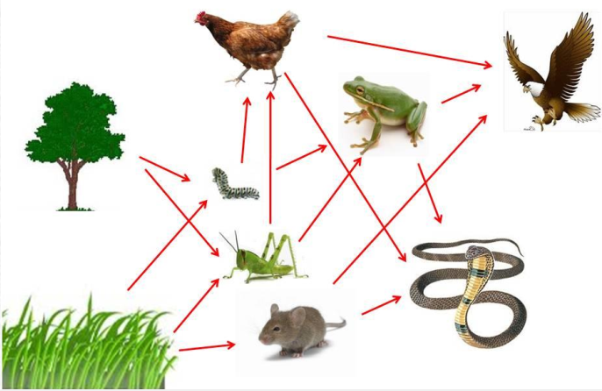
Contoh penerapan Graf
-Jejaring makanan (Biologi)

Slide 14
Terminologi Graf

Slide 15
1. Ketetanggaan (Adjacent)
Dua buah simpul dikatakan bertetangga bila keduanya terhubung langsung.
Tinjau graph :
simpul 1 bertetangga dengan simpul 2 dan 3,
simpul 1 tidak bertetangga dengan simpul 4.
Graph
1
2
3
4

Slide 16
2. Bersisian (Incidency)
V
E
Untuk sembarang sisi e = (vj, vk) dikatakan
e bersisian dengan simpul vj , atau
e bersisian dengan simpul vk
Tinjau graph :
sisi (2, 3) bersisian dengan simpul 2
dan simpul 3,
sisi (2, 4) bersisian dengan simpul 2
dan simpul 4,
tetapi sisi (1, 2) tidak bersisian dengan simpul 4.
1
2
3
4

Slide 17
3. Simpul Terpencil (Isolated Vertex)
Simpul terpencil ialah simpul yang tidak mempunyai sisi yang bersisian dengannya.
Tinjau graph : simpul 5 adalah simpul terpencil
1
5
3
2
4

Slide 18
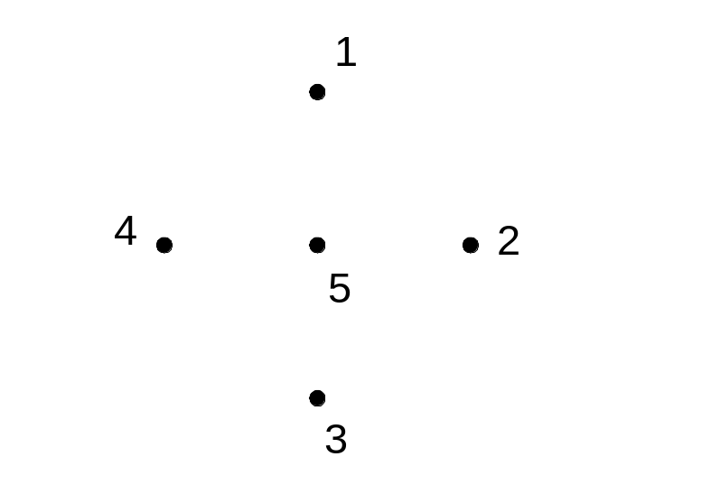
4. Graph Kosong (null graph atau empty graph)
Graph yang himpunan sisinya merupakan himpunan kosong (N_{n}).

Slide 19
5. Derajat (Degree)
Derajat suatu simpul adalah jumlah sisi yang bersisian dengan simpul tersebut.
Notasi: d(v)
Tinjau graph G1:
d(1) = d(4) = 2
d(2) = d(3) = 3
1
2
3
4

Slide 20
Derajat (Degree)
Tinjau graph G3:
d(5) = 0 → simpul terpencil
d(4) = 1 → simpul anting-anting (pendant vertex)
Tinjau graph G2:
d(1) = 3 → bersisian dengan sisi ganda
d(3) = 4 → bersisian dengan sisi gelang (loop)
1
Graph G3
Graph G2
5
2
3
4
1
e
2
e
e
3
1
3
e
5
2
e
4

Slide 21
Derajat (Degree)
Pada graph berarah,
d_{in}(v) = derajat-masuk (in-degree)
= jumlah busur yang masuk ke
simpul v
d_{out}(v) = derajat-keluar (out-degree)
= jumlah busur yang keluar dari
simpul v
d(v) = d_{in}(v) + d_{out}(v)

Slide 22
Derajat (Degree)
Tinjau graph :
d_{in}(1) = 2; d_{out}(1) = 1
d_{in} (2) = 2; d_{out}(2) = 3
d_{in} (3) = 2; d_{out}(3) = 1
d_{in} (4) = 1; d_{out}(4) = 2
1
2
3
d(v) = d_{in}(v) + d_{out}(v)
4

Slide 23
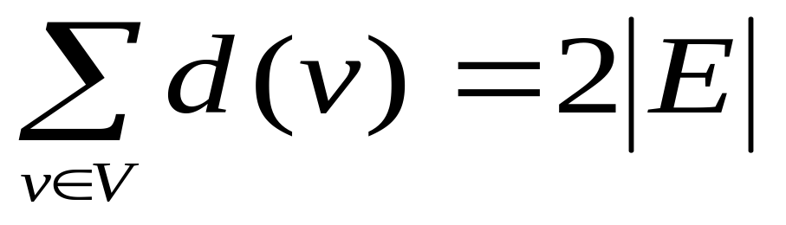
Lemma Jabat Tangan
/Handshaking Lemma
Jumlah derajat semua simpul pada suatu graph adalah genap, yaitu dua kali jumlah sisi pada graph tersebut.
Dengan kata lain, jika G = (V, E), maka

Slide 24
Lemma Jabat Tangan
Tinjau graph G1:
d(1) + d(2) + d(3) + d(4) =
2 + 3 + 3 + 2 = 10 =
2 × jumlah sisi = 2 × 5
Tinjau graph G2:
d(1) +d(2) + d(3)
= 3 + 3 + 4 = 10
= 2 × jumlah sisi = 2 × 5
1
Graph G₁
Graph G₂
3
2
4
1
e
2
e
e
3
1
3
e
5
2
e
4

Slide 25
Lemma Jabat Tangan
Tinjau graph G₃:
d(1) + d(2) + d(3) + d(4) + d(5)
= 2 + 2 + 3 + 1 + 0
= 8
= 2 × jumlah sisi
= 2 × 4
Graph G₃
1
5
3
2
4

Slide 26
Lemma Jabat Tangan
Contoh.
Diketahui graph dengan lima buah simpul. Dapatkah kita menggambar graph tersebut jika derajat masing-masing simpul adalah:
(a) 2, 3, 1, 1, 2
(b) 2, 3, 3, 4, 4
Penyelesaian:
(a) tidak dapat, karena jumlah derajat semua simpulnya
ganjil
(2 + 3 + 1 + 1 + 2 = 9).
(b) dapat, karena jumlah derajat semua simpulnya
genap
(2 + 3 + 3 + 4 + 4 = 16).

Slide 27
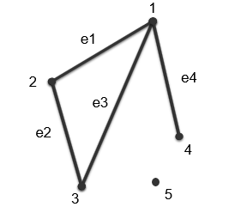
6. Lintasan (Path)
Lintasan yang panjangnya n dari simpul awal v₀ ke simpul tujuan v_{n} di dalam graph G ialah barisan berselang-seling simpul-simpul dan sisi-sisi yang berbentuk v₀, e₁, v₁, e₂, v₂,... , v_{n –1}, e_{n}, v_{n} sedemikian sehingga e₁ = (v₀, v₁), e₂ = (v₁, v₂), ... , e_{n} = (v_{n-1}, v_{n}) adalah sisi-sisi dari graph G.
Lintasan tertutup adalah lintasan yang berawal dan berakhir pada simpul yang sama, sedangkan lintasan terbuka berawal dan berakhir dari simpul yang berbeda.
Contoh:
1-e1-2-e2-3 adalah sebuah lintasan
1-e1-2-e2-3-e3-1 adalah sebuah lintasan tertutup
4-e4-1-e3-3 adalah sebuah lintasan terbuka.

Slide 28
7. Siklus (Cycle) atau Sirkuit (Circuit)
Lintasan yang berawal dan berakhir pada simpul yang sama disebut sirkuit atau siklus. istilah lain dari lintasan tertutup.
Panjang sirkuit adalah jumlah sisi dalam sirkuit tersebut. Sirkuit 1, 2, 3, 1 pada G1 memiliki panjang 3.
Tinjau graph G1:
1, 2, 3, 1 adalah sebuah sirkuit.
1
3
2
4

Slide 29
SIRKUIT EULER
Sirkuit Euler adalah sirkuit yang melewati setiap sisi dari sebuah graf tepat satu kali dan setiap simpul dilewati paling tidak 1 kali.
Contoh Sirkuit Euler pada gambar di atas adalah:
1-e1-2-e2-3-e3-3-e4-4-e5-1
1
e1
2
e5
e2
4
e4
3
e3

Slide 30
SIRKUIT HAMILTON
Sirkuit Hamilton adalah sebuah sirkuit yang melewati setiap simpul dari sebuah graf tepat satu kali, (kecuali titik yang merupakan titik awalnya).
Contoh Sirkuit Hamilton pada gambar di samping:
1-e1-2-e2-3-e4-4-e5-1
1
e1
2
e5
e2
4
e4
3
e3

Slide 31
Representasi Graph
1. Matriks Ketetanggaan (adjacency matrix)
2. Matriks Bersisian (incidency matrix)
3. Senarai Ketetanggaan (adjacency list)

Slide 32
1. Matriks Ketetanggaan (adjacency matrix)
A = [a_{ij}],
1, jika simpul i dan j bertetangga a_{ij} = {
0, jika simpul i dan j tidak bertetangga

Slide 33
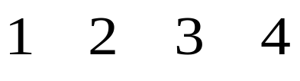
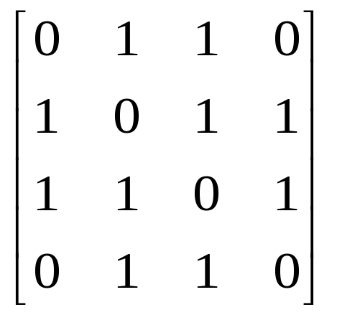

Matriks Ketetanggaan (adjacency matrix)
Graph
Matriks Ketetanggaan
1
3
2
4

Slide 34
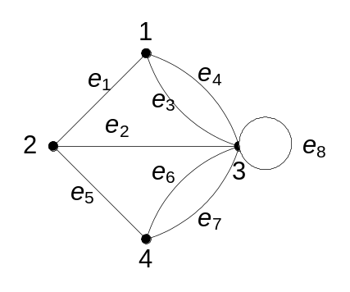
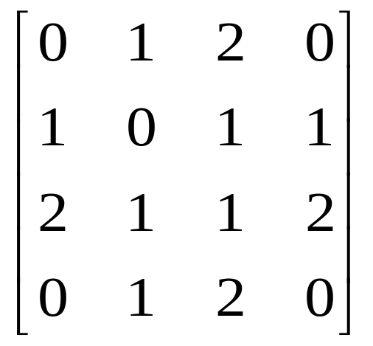
Matriks Ketetanggaan (adjacency matrix)
Graph
Matriks Ketetanggaan

Slide 35
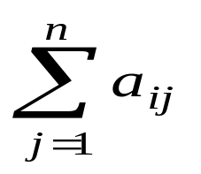
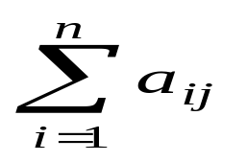
Derajat tiap simpul i:
(a) Untuk graph tak-berarah,
d(v_{i}) =
(b) Untuk graph berarah,
d_{in} (v_{j}) = jumlah nilai pada kolom j =
d_{out} (v_{i}) = jumlah nilai pada baris i =

Slide 36
Derajat tiap simpul
Graph
Derajat simpul 2 = 1+0+1+1 = 3
Derajat simpul 4 = 0+1+1+0 = 2
Matriks Ketetanggaan
1
3
2
4

Slide 37
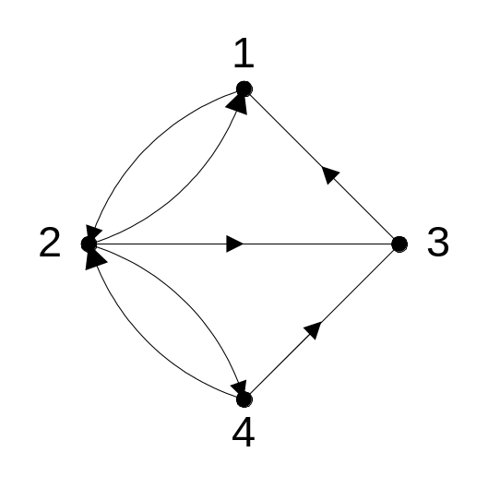
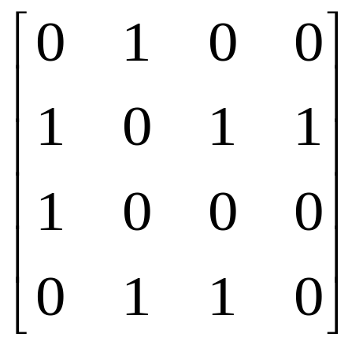
Derajat tiap simpul
Graph
Derajat masuk simpul 2 = 1+0+0+1 = 2
Derajat keluar simpul 2 = 1+0+1+1 = 3
Matriks Ketetanggaan

Slide 38

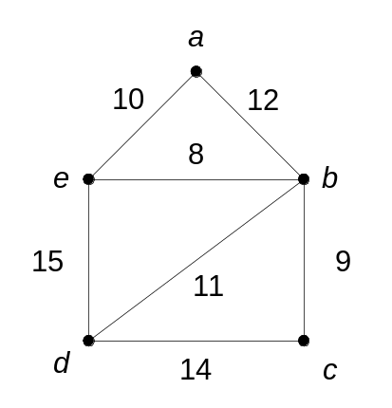
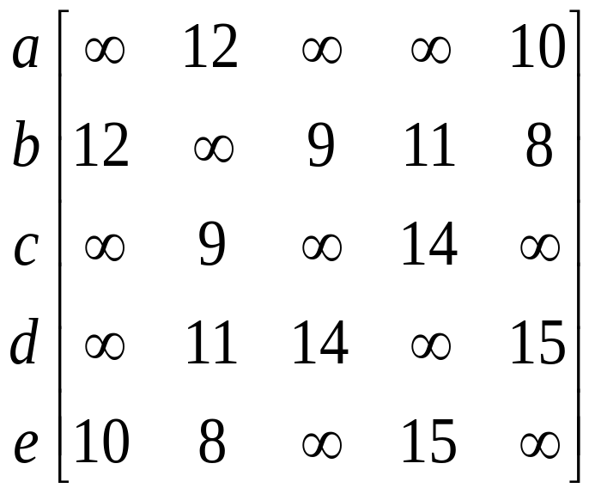
Matriks Ketetanggaan
Graph Berbobot
Tanda bila tdk ada sisi dari simpul I ke j
Matriks Ketetanggaan
a b c d e

Slide 39
2. Matriks Bersisian (incidency matrix)
A = [a_{ij}],
1, jika simpul i bersisian dengan sisi j
a_{ij} = { 0, jika simpul i tidak bersisian dengan sisi j}

Slide 40
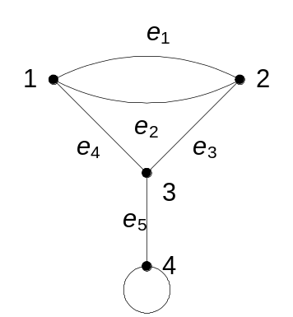
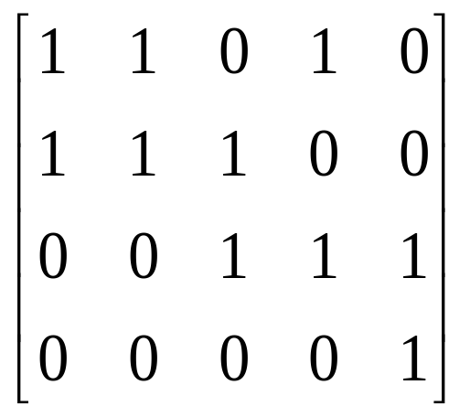
Matriks Bersisian (incidency matrix)
Graph
Matriks Bersisian
e1 e2 e3 e4 e5

Slide 41
3. Senarai Ketetanggaan (adjacency list)
Graph
Senarai Ketetanggaan
1
 | Simpul Tetangga
Simpul
1 | 2, 3
2 | 1, 3, 4
3 | 1, 2, 4
4 | 2, 3
3
2
4

Slide 42
Matriks Ketetanggaan (adjacency matrix)
Graph
Senarai Ketetanggaan
Simpul | Simpul Tetangga
1 | 2, 3
2 | 1, 3
3 | 1, 2, 4
4 | 3
5 | -
1
5
3
2
4

Slide 43
Senarai Ketetanggaan (adjacency list)
Graph
Senarai Ketetanggaan
Simpul | Simpul Terminal
1 | 2
2 | 1, 3, 4
3 | 1
4 | 2, 3

Slide 44
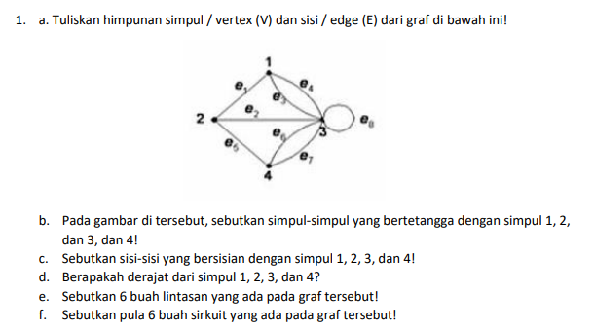
Tugas 1

Slide 45
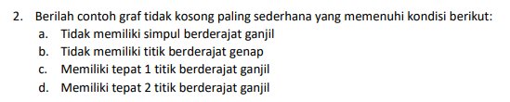
Tugas 2

Slide 46
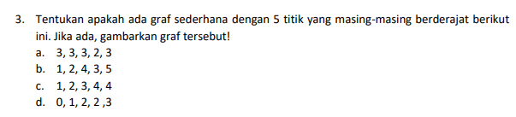
Tugas 3

Slide 47
Tugas 4
Carilah 3 contoh penerapan graph dalam kehidupan sehari-hari

